Slide 1
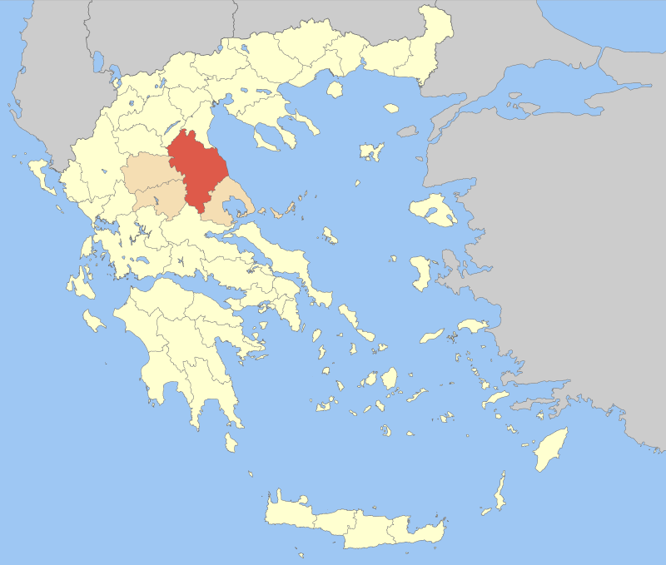
Εναλλακτική Διαχείριση
Αποβλήτων Εκσκαφών, Κατασκευών και Κατεδαφίσεων
Μέθοδοι και Αποτελέσματα
στην Περιφερειακή Ενότητα Λάρισας
Ηλίας Γ. Δημητριάδης
Μηχ. Διαχείρισης Αποβλήτων RWTH Aachen
Πρόεδρος & Δ/νων Σύμβουλος ΣΣΕΔ

Slide 2
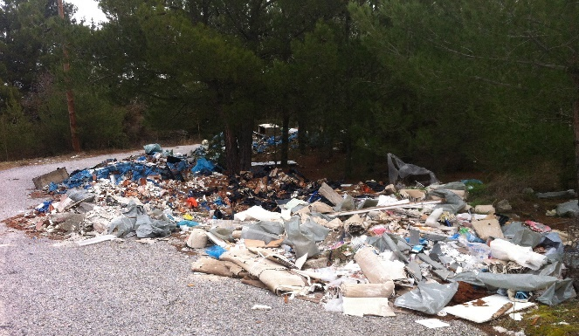
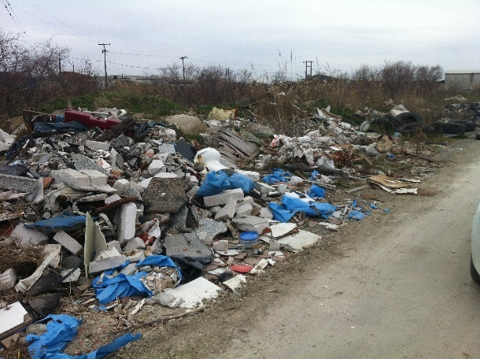
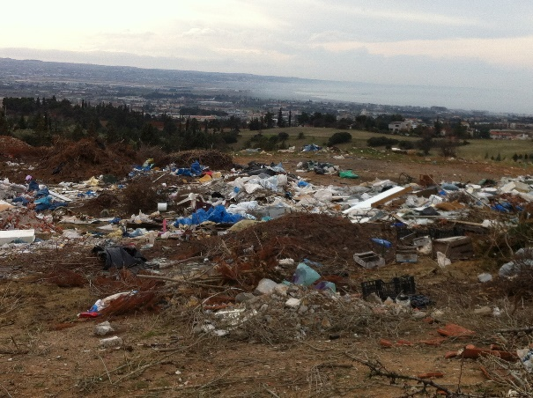
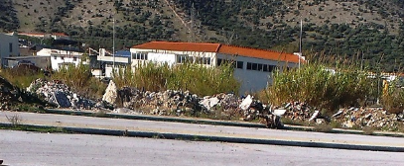
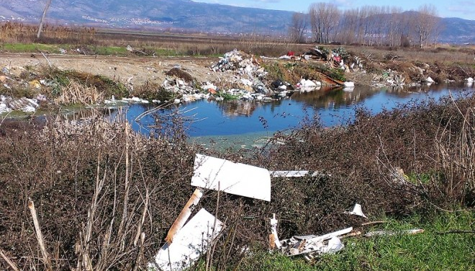
Το πρόβλημα
Πανόραμα Θεσσαλονίκης
Σέρρες
Θέρμη Θεσσαλονίκης
Καβάλα

Slide 3
Τι είναι η εναλλακτική διαχείριση αποβλήτων;
ΚΥΑ 50910/2727/2003 (ΦΕΚ B 1909/22.12.2003)
«Μέτρα και Όροι για τη Διαχείριση Στερεών Αποβλήτων. Εθνικός και Περιφερειακός Σχεδιασμός Διαχείρισης»
→ «Ο ρυπαίνων πληρώνει»
Ν. 2939/2001 (ΦΕΚ A 179/6.8.01)
«Συσκευασίες και εναλλακτική διαχείριση των συσκευασιών και άλλων προϊόντων – Ίδρυση Εθνικού Οργανισμού Εναλλακτικής Διαχείρισης Συσκευασιών και Άλλων Προϊόντων (ΕΟΕΔΣΑΠ) και άλλες διατάξεις
→ Ρεύματα αποβλήτων, τα οποία διαχειρίζονται ξεχωριστά από τα υπόλοιπα απόβλητα από τους παραγωγούς των προϊόντων από τα οποία προέρχονται

Slide 4
Τι είναι τα Απόβλητα Εκσκαφών, Κατασκευών και Κατεδαφίσεων (ΑΕΚΚ);
Γενικά τα ΑΕΚΚ προέρχονται από τις παρακάτω δραστηριότητες:
Οικοδομικές εργασίες: ανεγέρσεις, κατεδαφίσεις, ανακαινίσεις, επισκευές, περιφράξεις και περιστοιχίσεις μεμονωμένων οικιών – κτιρίων και κτιριακών συγκροτημάτων
Τεχνικά έργα υποδομών: κατεδαφίσεις, κατασκευές ή και επιδιορθώσεις δρόμων, γεφυρών, σηράγγων, αποχετευτικών δικτύων, πεζοδρομίων, αναπλάσεις χώρων κ.α.
Μονάδες παραγωγής έτοιμου σκυροδέματος και προϊόντων αυτού
Φυσικές/ τεχνολογικές καταστροφές: σεισμοί, πλημμύρες, κατολισθήσεις, δυσμενείς κλιματολογικές συνθήκες και λοιπές καταστροφές οικοδομών

Slide 5
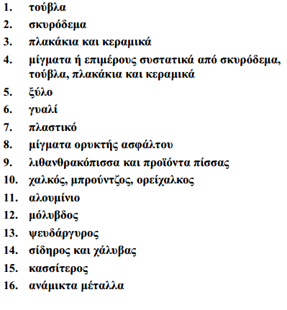
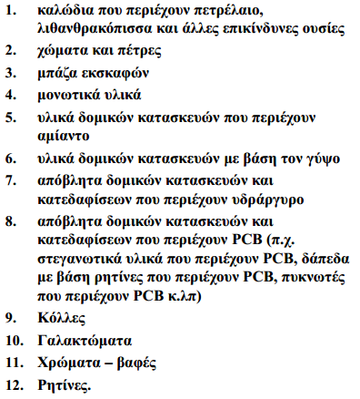
ΠΟΙΟΤΙΚΗ ΣΥΣΤΑΣΗ ΑΕΚΚ
ΠΟΣΟΤΙΚΗ ΣΥΣΤΑΣΗ ΑΕΚΚ

Slide 6
ΚΥΑ 36259/1757/Ε103 (ΦΕΚ 1312/Β/24.08.2010)
Μέτρα, όροι και προγράμματα για την εναλλακτική διαχείριση των αποβλήτων από εκσκαφές, κατασκευές και κατεδαφίσεις (ΑΕΚΚ)
Η πολιτική «Ο ρυπαίνων πληρώνει» εφαρμόζεται πλέον για ΟΛΟΥΣ
«Οικονομικοί παράγοντες»
Οι κατασκευαστές ή οι εργολήπτες τεχνικών και οικοδομικών έργων, οι προμηθευτές προϊόντων του τομέα δομικών κατασκευών, οι φορείς εκμίσθωσης εξοπλισμού και παροχής υπηρεσιών προσωρινής αποθήκευσης, συλλογής και μεταφοράς των ΑΕΚΚ, οι οργανισμοί τοπικής αυτοδιοίκησης, άλλοι δημόσιοι και ιδιωτικοί οργανισμοί και ο κύριος του έργου.
«Διαχειριστές ΑΕΚΚ»
Οι ανάδοχοι των δημόσιων ή ιδιωτικών έργων (κατασκευαστές, εργολήπτες τεχνικών και οικοδομικών έργων, φορείς εκμίσθωσης εξοπλισμού και παροχής υπηρεσιών προσωρινής αποθήκευσης, συλλογής και μεταφοράς των ΑΕΚΚ) ή ο κύριος του έργου εφόσον δεν έχει αναθέσει το έργο σε ανάδοχο.

Slide 7
ΥΠΟΧΡΕΩΣΕΙΣ ΔΙΑΧΕΙΡΙΣΗΣ ΑΕΚΚ
ΚΥΑ36259/2010, Ν.4495/2017, Ν.4685/2020
ΙΔΙΩΤΙΚΑ ΕΡΓΑ → ΠΟΛΕΟΔΟΜΙΕΣ
Για την έγκριση της άδειας δόμησης πρέπει μαζί με τα υπόλοιπα δικαιολογητικά να κατατεθεί ΣΧΕΔΙΟ ΔΙΑΧΕΙΡΙΣΗΣ ΑΠΟΒΛΗΤΩΝ μαζί με ΣΥΜΒΑΣΗ ΣΥΝΕΡΓΑΣΙΑΣ ΤΟΥ ΥΠΟΧΡΕΟΥ ΜΕ ΣΥΣΤΗΜΑ
Ο ΥΠΟΧΡΕΟΣ για την έναρξη των εργασιών πρέπει να καταθέσει εγγυητική επιστολή έως και 0,5% επί του προϋπολογισμού του έργου, η οποία του επιστρέφεται όταν καταθέσει βεβαίωση παραλαβής των αποβλήτων από εγκεκριμένο σύστημα
Για να συνδεθεί ένα οικοδομικό έργο με ΟΚΩ πρέπει να καταθέσει στην ΥΔΟΜ Βεβαίωση παραλαβής ΑΕΚΚ που εκδίδει το ΣΕΔ

Slide 8
ΥΠΟΧΡΕΩΣΕΙΣ ΔΙΑΧΕΙΡΙΣΗΣ ΑΕΚΚ
ΚΥΑ36259/2010, Ν.4412/2016, ΥΑ35577/2017
ΔΗΜΟΣΙΑ ΕΡΓΑ → ΥΠΗΡΕΣΙΕΣ ΑΝΑΘΕΣΗΣ – ΕΠΙΒΛΕΨΗΣ ΕΡΓΩΝ
Ο Παραγωγός των Αποβλήτων σε ένα δημόσιο έργο είναι ο κύριος του έργου (ο φορέας που το δημοπρατεί, το επιβλέπει)
Για να μπορεί να υπογράψει ένας ανάδοχος, τη σύμβαση εκτέλεσης ενός δημόσιου έργου, θα πρέπει να καταθέτει στην υπηρεσία επίβλεψης Σχέδιο Διαχείρισης Αποβλήτων & βεβαίωση συνεργασίας με εγκεκριμένο σύστημα εναλλακτικής διαχείρισης
Για να μπορεί να λάβει ένας ανάδοχος, βεβαίωση περαίωσης εργασιών, θα πρέπει να καταθέτει στην υπηρεσία επίβλεψης του έργου βεβαίωση παραλαβής των ΑΕΚΚ από εγκεκριμένο σύστημα εναλλακτικής διαχείρισης
Το κόστος υποδοχής των ΑΕΚΚ στις μονάδες για αξιοποίηση - ανακύκλωση συμπεριλαμβάνεται στον προϋπολογισμό του έργου

Slide 9
ΚΥΑ36259/2010, ΥΠΕΝ/ΔΙΠΑ/11936/836/2019
ΥΠΗΡΕΣΙΕΣ ΠΕΡ/ΚΗΣ ΑΔΕΙΟΔΟΤΗΣΗΣ
Για να λάβει Περιβαλλοντικούς Όρους ή Πρότυπες Περιβαλλοντικές Δεσμεύσεις μια δραστηριότητα σχετική με τη διαχείριση των ΑΕΚΚ τίθεται όρος να συμβάλλεται με εγκεκριμένο σύστημα εναλλακτικής διαχείρισης, αλλιώς δεν δύναται να λειτουργεί.

Slide 10
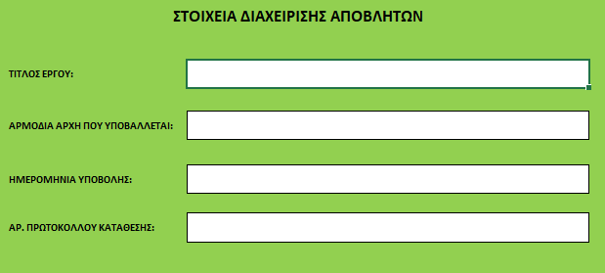
ΣΧΕΔΙΟ ΔΙΑΧΕΙΡΙΣΗΣ ΑΠΟΒΛΗΤΩΝ

Slide 11
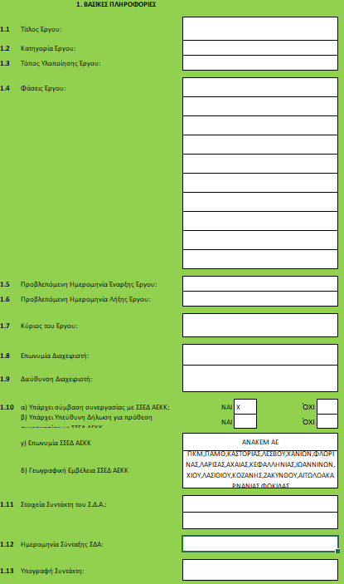
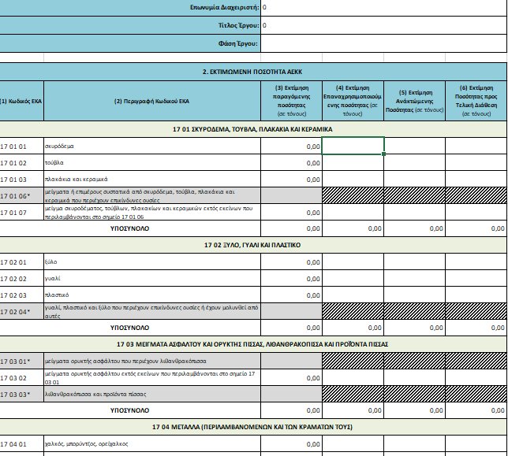
ΣΧΕΔΙΟ ΔΙΑΧΕΙΡΙΣΗΣ ΑΠΟΒΛΗΤΩΝ

Slide 12
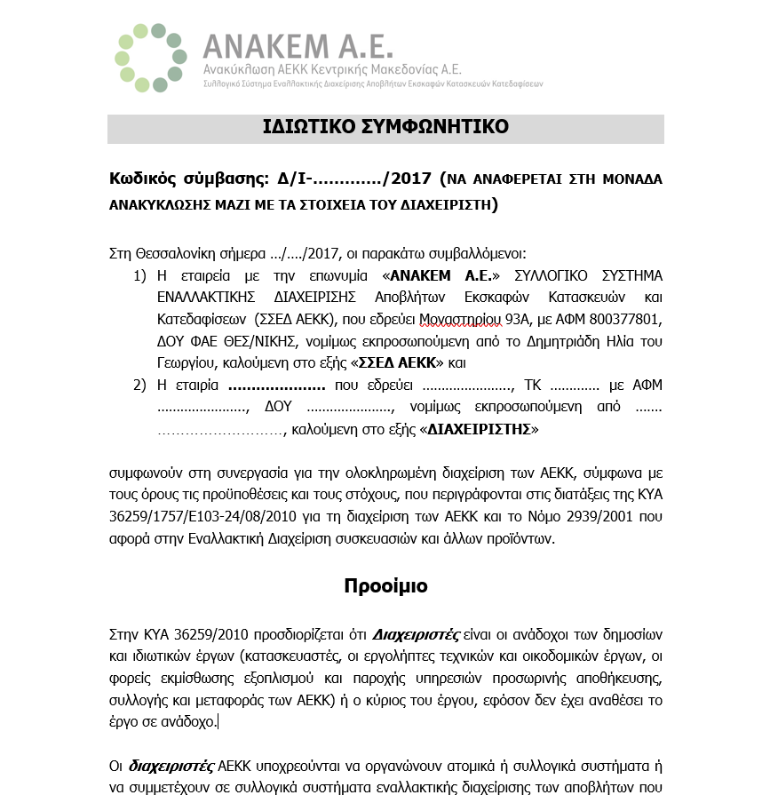
ΣΥΜΒΑΣΗ ΜΕ ΤΟ ΣΣΕΔ

Slide 13
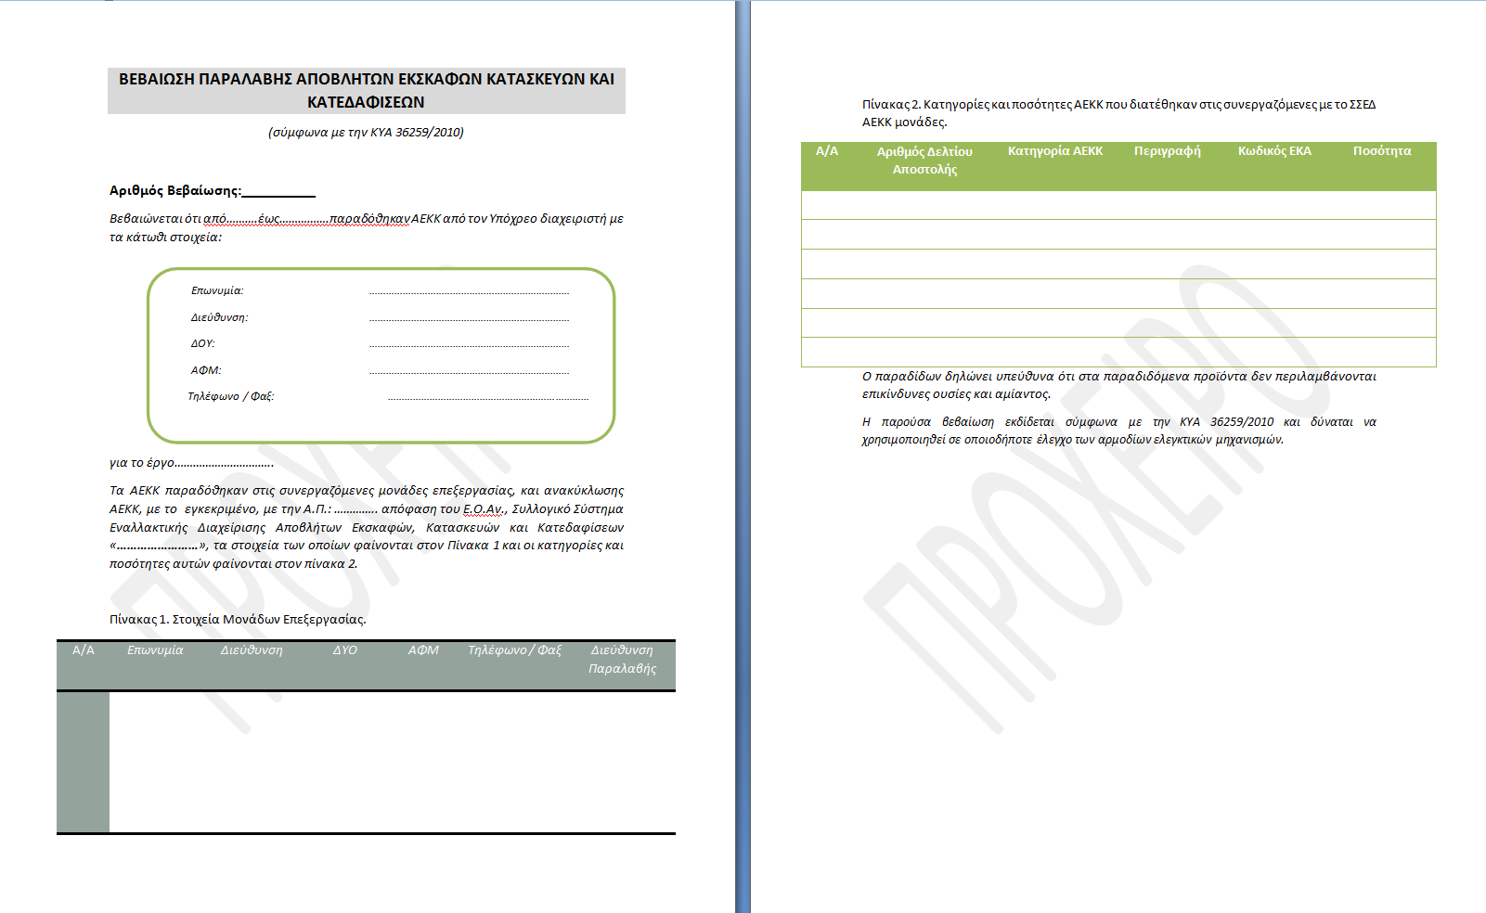
ΒΕΒΑΙΩΣΗ ΠΑΡΑΛΑΒΗΣ ΑΠΟ ΤΟ ΣΣΕΔ

Slide 14
Τι είναι το Σύστημα;
ΣΥΛΛΟΓΙΚΟ ΣΥΣΤΗΜΑ ΕΝΑΛΛΑΚΤΙΚΗΣ ΔΙΑΧΕΙΡΙΣΗΣ ΑΕΚΚ
ΜΟΝΑΔΑ ΑΝΑΚΥΚΛΩΣΗΣ 1
ΜΟΝΑΔΑ ΑΝΑΚΥΚΛΩΣΗΣ 4
ΜΟΝΑΔΑ ΑΝΑΚΥΚΛΩΣΗΣ 3
ΜΟΝΑΔΑ ΑΝΑΚΥΚΛΩΣΗΣ 2
ΕΡΓΟΛΑΒΟΙ
ΙΔΙΩΤΙΚΩΝ ΕΡΓΩΝ
ΕΡΓΟΛΑΒΟΙ
ΔΗΜΟΣΙΩΝ ΕΡΓΩΝ
ΦΟΡΕΙΣ ΣΕ ΕΡΓΑ
ΑΥΤΕΠΙΣΤΑΣΙΑΣ ΤΟΥΣ
ΙΔΙΩΤΕΣ

Slide 15
Τι κάνει το Σύστημα;
ΕΝΗΜΕΡΩΝΕΙ
ΣΥΝΤΟΝΙΖΕΙ
ΕΛΕΓΧΕΙ
ΔΙΕΝΕΡΓΕΙ ΕΡΕΥΝΕΣ ΠΟΙΟΤΗΤΑΣ ΥΛΙΚΩΝ

Slide 16
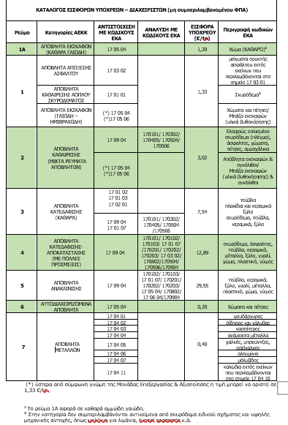
Τιμοκατάλογος εισφορών

Slide 17
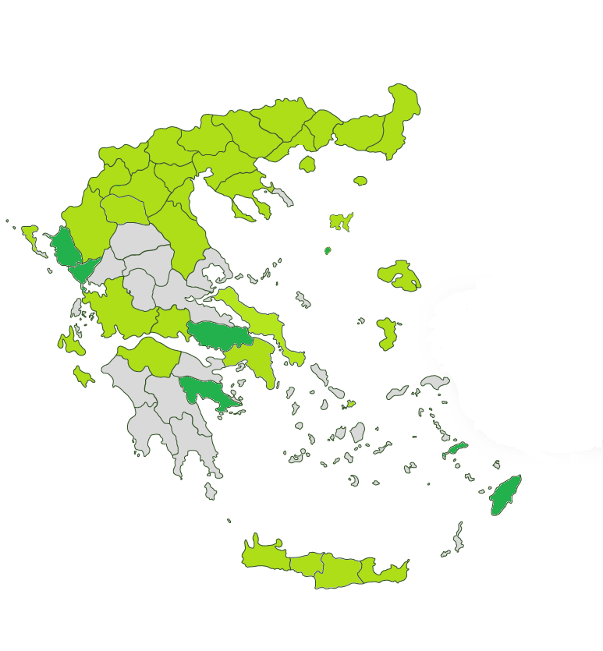
ΕΜΒΕΛΕΙΑ ΑΝΑΚΕΜ Α.Ε.
13 ΠΕΡΙΦΕΡΕΙΕΣ
33 ΠΕΡΙΦΕΡΕΙΑΚΕΣ ΕΝΟΤΗΤΕΣ
13 Περιφέρειες
38 πρώην Νομοί

Slide 18
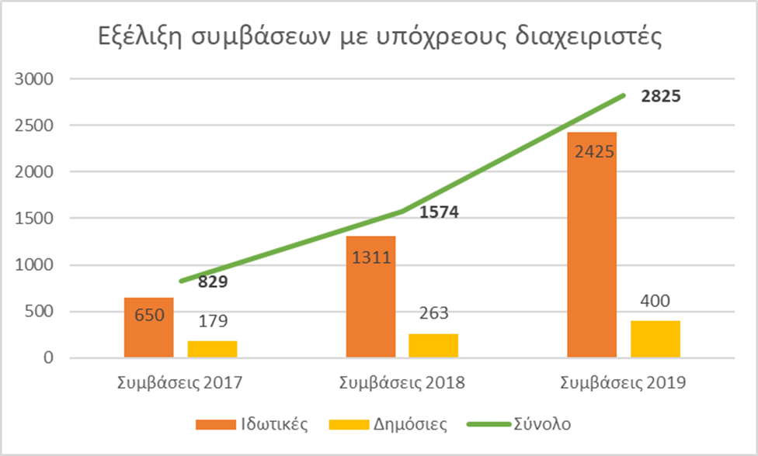
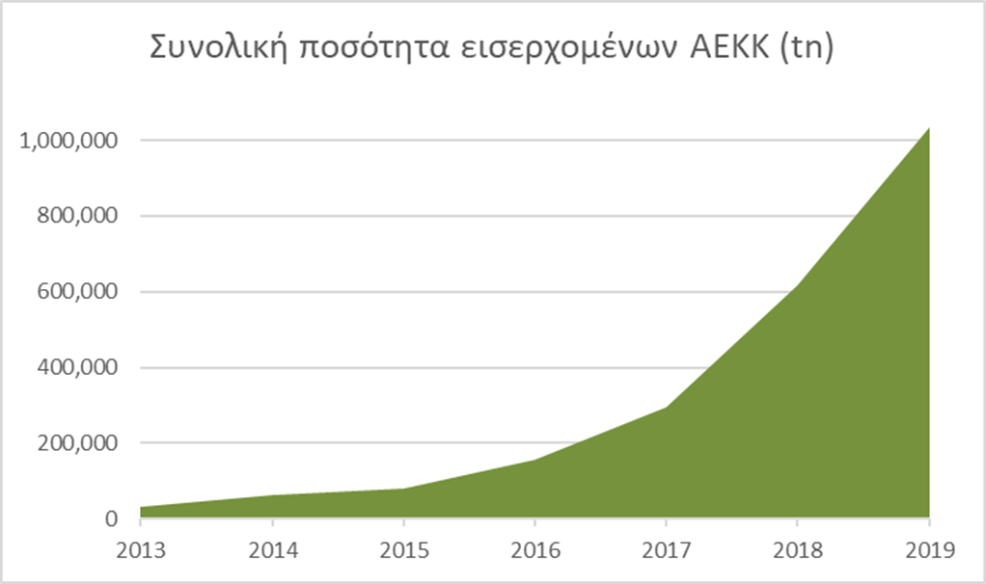
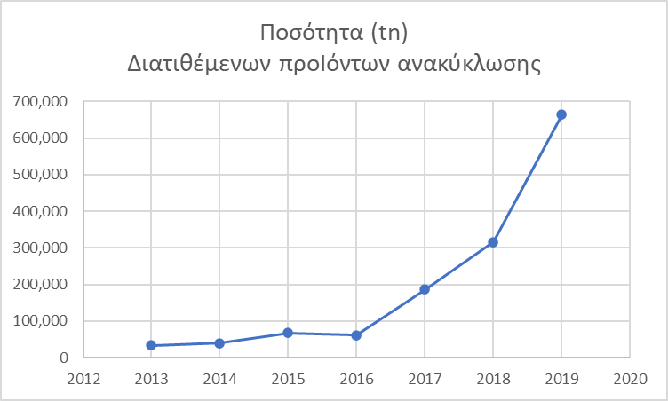
ΑΠΟΤΕΛΕΣΜΑΤΑ ΑΝΑΚΕΜ Α.Ε.

Slide 19
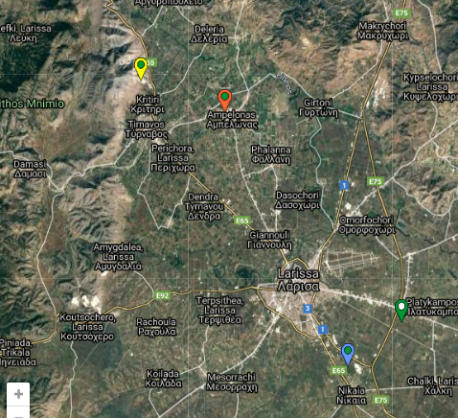
ΣΥΝΕΡΓΑΖΟΜΕΝΕΣ ΜΟΝΑΔΕΣ ΑΝΑΚΥΚΛΩΣΗΣ ΣΤΗΝ ΛΑΡΙΣΑ
Κ. ΚΑΡΑΜΑΝΛΗΣ – ΛΑΤΟΜΕΙΑ ΘΕΣΣΑΛΙΑΣ
ΕΑΣΑ ΙΚΕ
ΜΗΛΙΩΝΗΣ Α.Ε.
ΛΑΤΟΜΕΙΑ ΤΥΡΝΑΒΟΥ

Slide 20
ΔΙΑΓΡΑΜΜΑ ΡΟΗΣ
ΕΙΣΟΔΟΣ
(Σκυρόδεμα, άσφαλτος, πέτρες, χώμα)
Α’ ΘΡΑΥΣΗ
OVER
0-100mm
ΚΟΣΚΙΝΙΣΗ
> 80mm
ΚΟΣΚΙΝΙΣΗ
ΑΠΟΘΗΚΕΥΣΗ
(ΣΙΛΟ )
Άμμος
3Α
Σκύρο
Β’ ΘΡΑΥΣΗ
Άμμος
3Α
Σκύρο
ΚΟΣΚΙΝΙΣΗ
Άμμος
3Α
Σκύρο

Slide 21
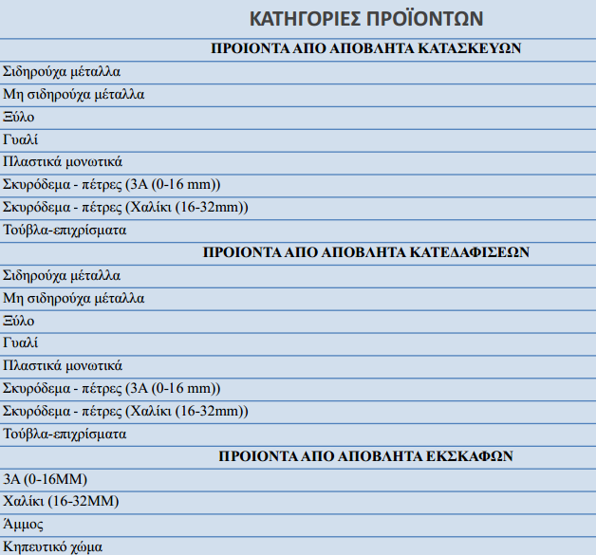
ΠΡΟΪΟΝΤΑ ΜΟΝΑΔΑΣ ΑΝΑΚΥΚΛΩΣΗΣ ΑΕΚΚ

Slide 22
Η ΑΝΑΚΕΜ ΣΤΗ ΛΑΡΙΣΑ
ΠΟΣΟΤΗΤΕΣ
ΣΥΜΒΑΣΕΙΣ

Slide 23
ΥΠΟΛΟΓΙΣΜΟΣ ΑΠΟΒΛΗΤΩΝ ΕΚΣΚΑΦΩΝ, ΚΑΤΑΣΚΕΥΩΝ, ΚΑΤΕΔΑΦΙΣΕΩΝ & ΑΝΑΚΑΙΝΙΣΕΩΝ ΠΕΡΙΟΔΟΥ 2005 – 2019 ΣΤΗ Π.Ε. ΛΑΡΙΣΑΣ ΑΠΟ ΙΔΙΩΤΙΚΑ ΕΡΓΑ

Slide 24
ΤΙ ΠΡΕΠΕΙ ΝΑ ΓΙΝΕΙ ΑΚΟΜΗ ΣΤΗΝ Π.Ε. ΛΑΡΙΣΑΣ;
ΣΥΝΕΡΓΑΣΙΑ ΕΤΑΙΡΙΩΝ ΣΥΛΛΟΓΗΣ – ΜΕΤΑΦΟΡΑΣ ΑΕΚΚ ΜΕ ΕΓΚΕΚΡΙΜΕΝΟ ΣΥΣΤΗΜΑ
ΚΑΤΑΠΟΛΕΜΗΣΗ ΤΗΣ ΑΝΕΞΕΛΕΓΚΤΗΣ ΔΙΑΘΕΣΗΣ
ΣΥΝΕΡΓΑΣΙΑ ΥΠΗΡΕΣΙΩΝ ΔΗΜΟΣΙΟΥ, ΕΤΣΙ ΩΣΤΕ:
ΜΠΑΖΟΑΠΟΡΡΙΜΜΑΤΑ: Οι Δήμοι πρέπει να τα συμπεριλάβουν σε διαγωνισμούς που προκηρύσσουν για τα «ογκώδη» απόβλητα τα ΑΠΟΒΛΗΤΑ ΕΚΣΚΑΦΩΝ, ΚΑΤΑΣΚΕΥΩΝ & ΚΑΤΕΔΑΦΙΣΕΩΝ:
Να γίνεται έλεγχος των εργασιών μικρής κλίμακας και των κατεδαφίσεων που υλοποιούνται με έγκριση

Slide 25
Ευχαριστώ για τη προσοχή σας!

